Slide 1
数据流驱动的缓存策略： Attention的软硬件协同优化
黄子昱
2024年7月

Slide 2

1
数据流介绍
2
L1层级数据流
3
L2层级数据流

Slide 3
数据流介绍
01

Slide 4
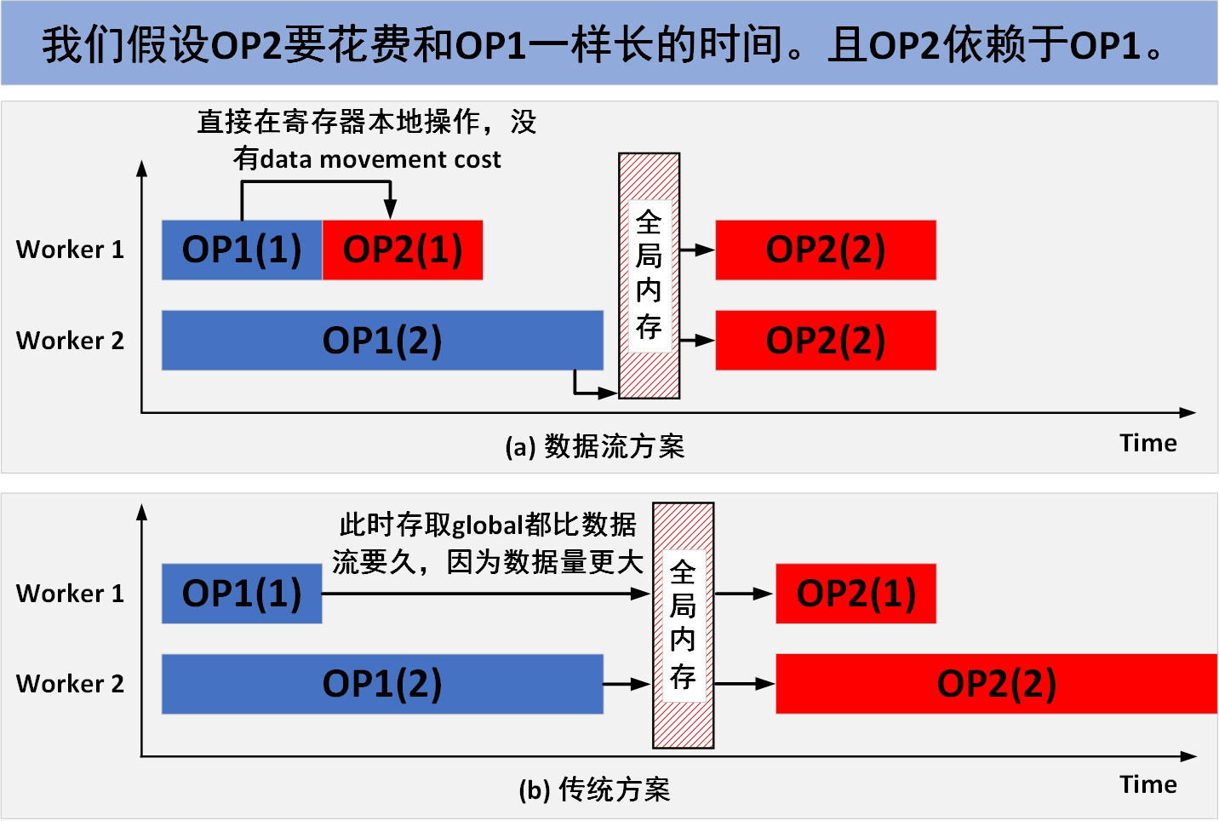
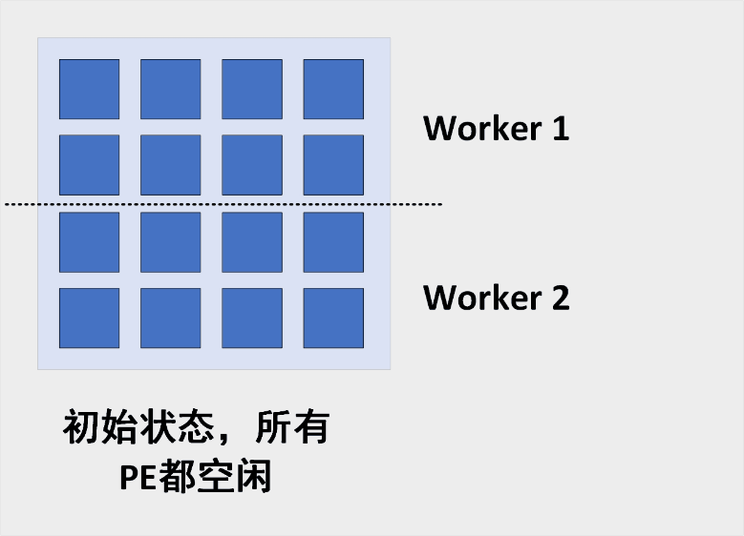
数据流介绍
数据流定义：由数据驱动程序执行，区分于指令流由指令驱动。
假设我们将PE阵列分为两部分，执行OP1和OP2。下图表明了数据流的两个优势：1. 更高的并行度。2. 更好的数据局部性。

Slide 5
L1层级数据流
02

Slide 6
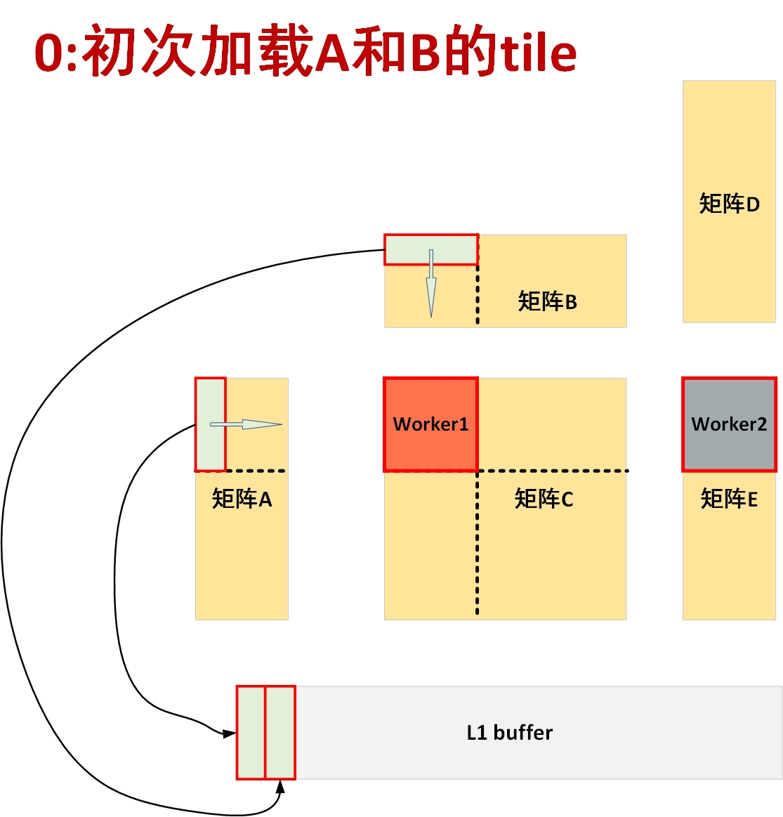
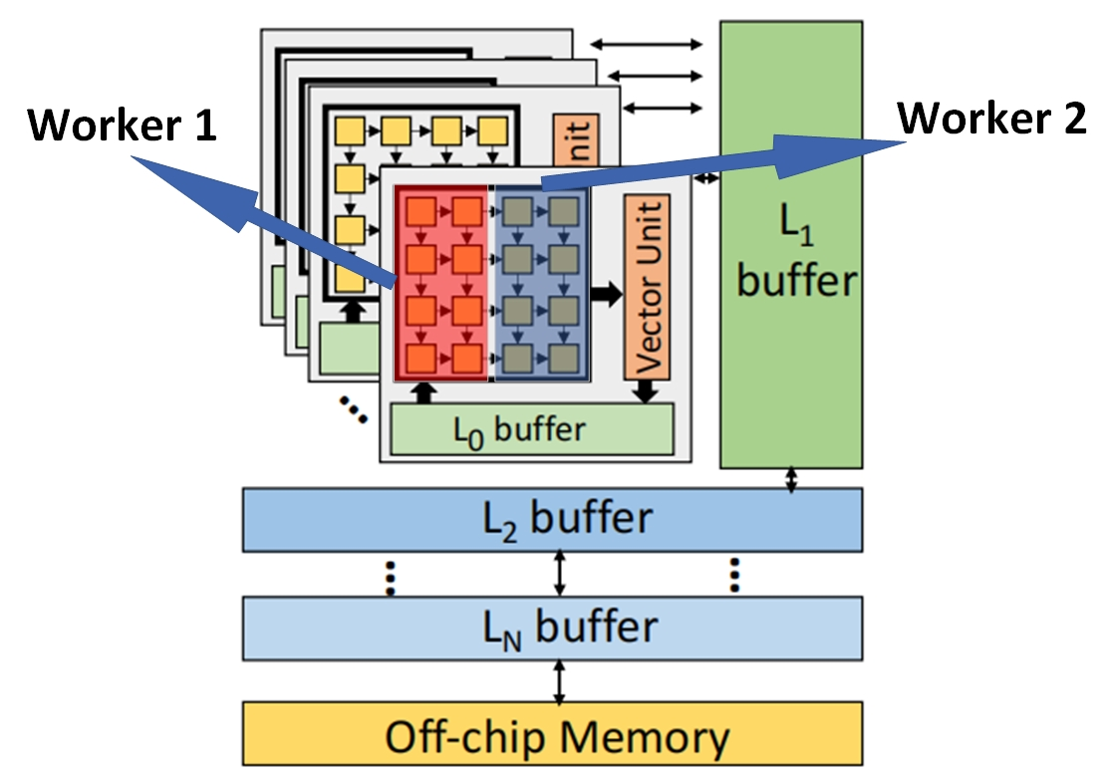
L1数据流

Slide 7
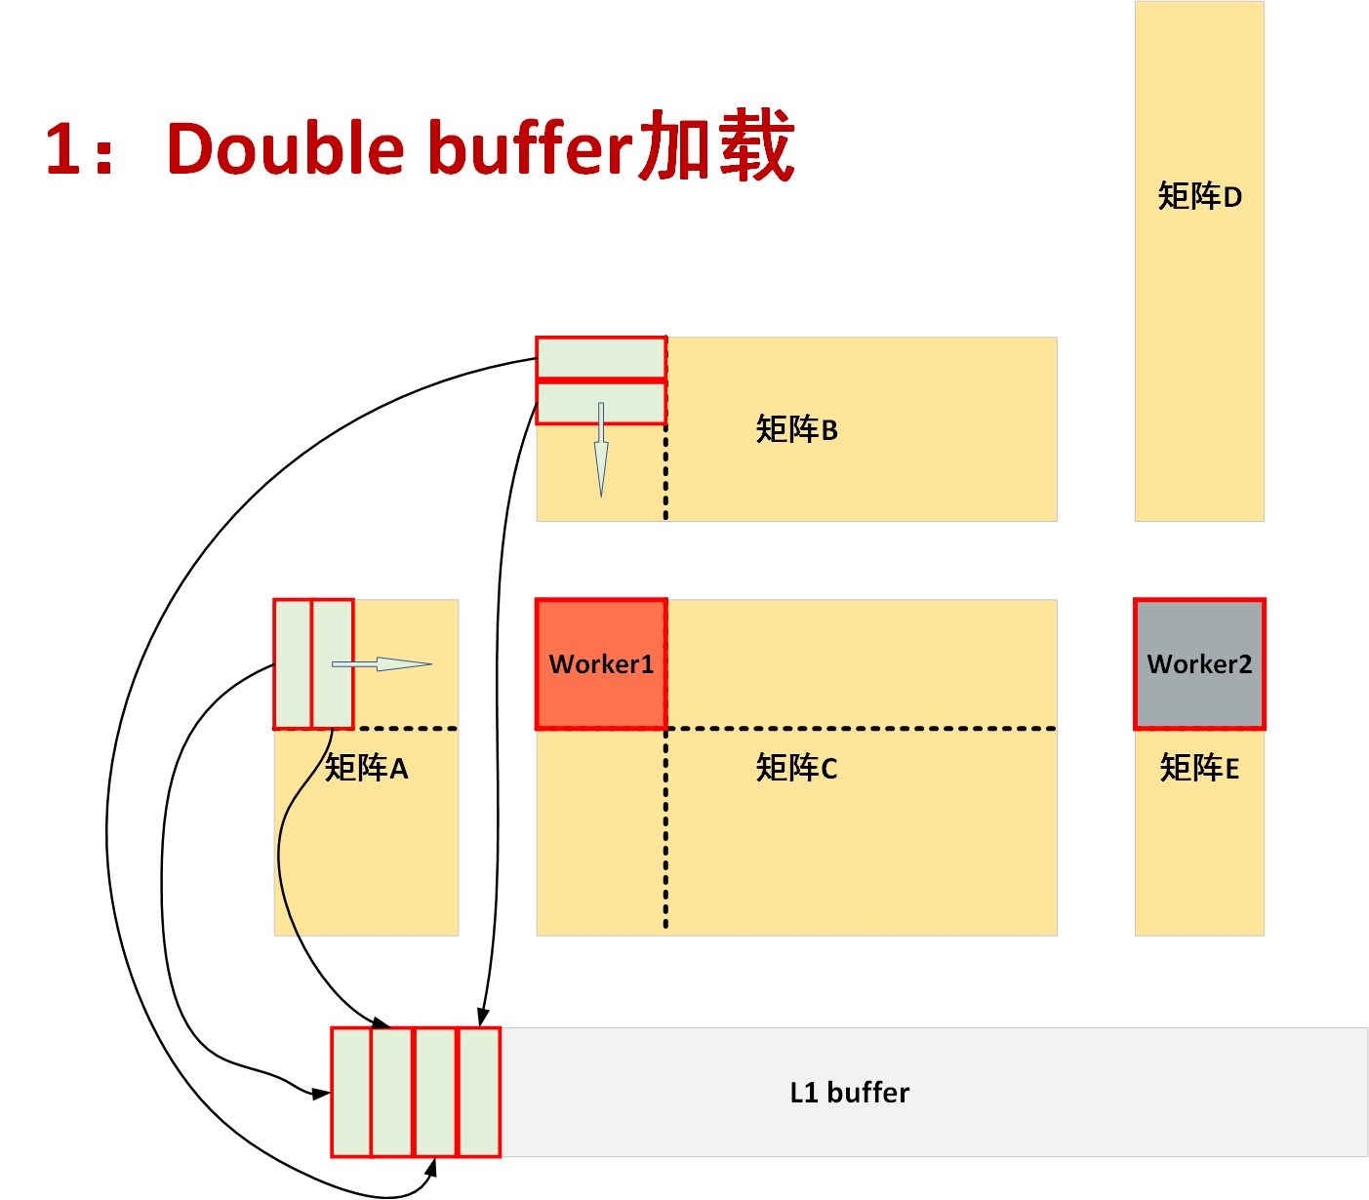
L1数据流
我们考虑attention，worker 1进行第一个GEMM的计算，中间结果存在L1 buffer，然后worker 2进行第二个GEMM的计算，直接利用中间结果。

Slide 8
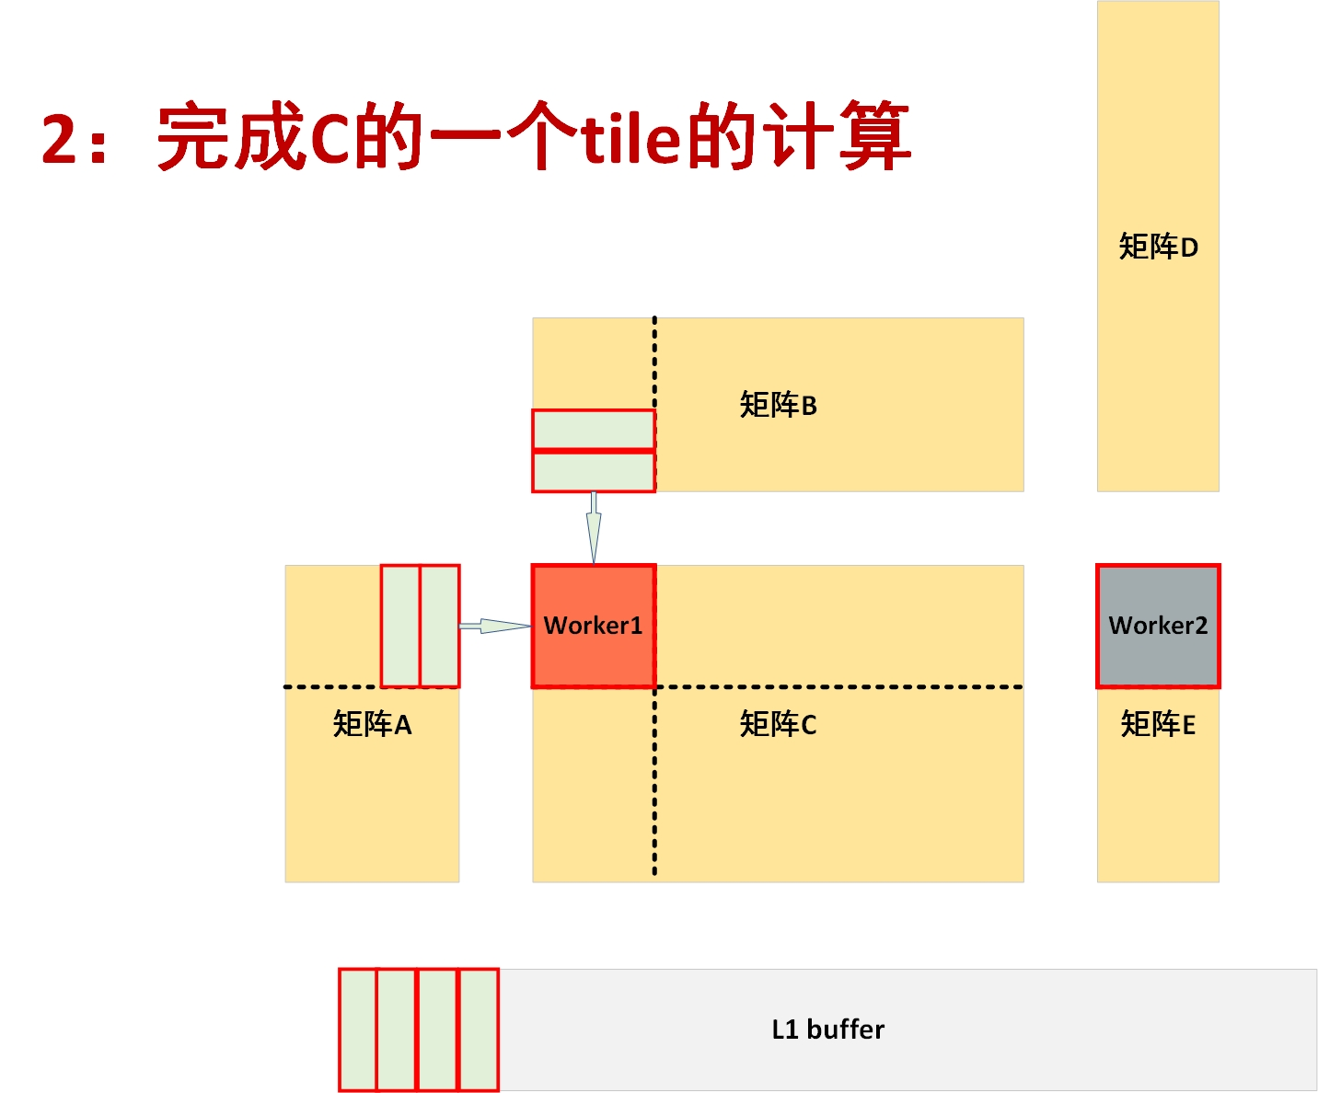

L1数据流
我们考虑attention，worker 1进行第一个GEMM的计算，中间结果存在L1 buffer，然后worker 2进行第二个GEMM的计算，直接利用中间结果。

Slide 9
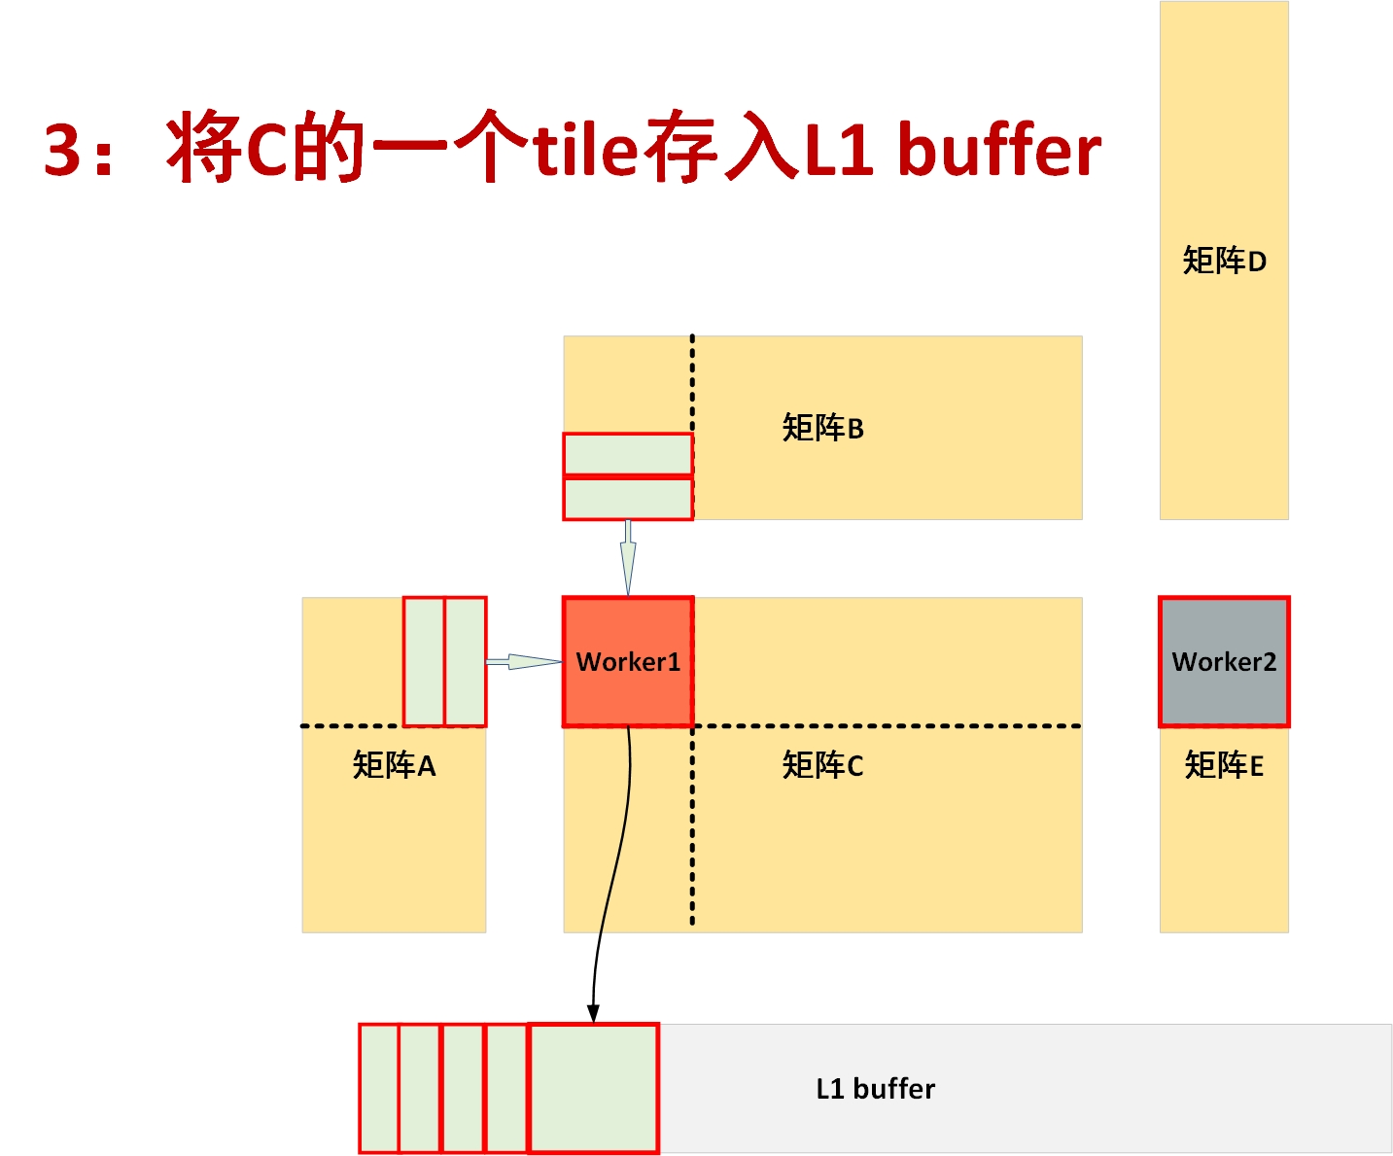
L1数据流
如果要节省L1 buffer，也可以优先按列计算C，然后立刻开始E的计算。

Slide 10
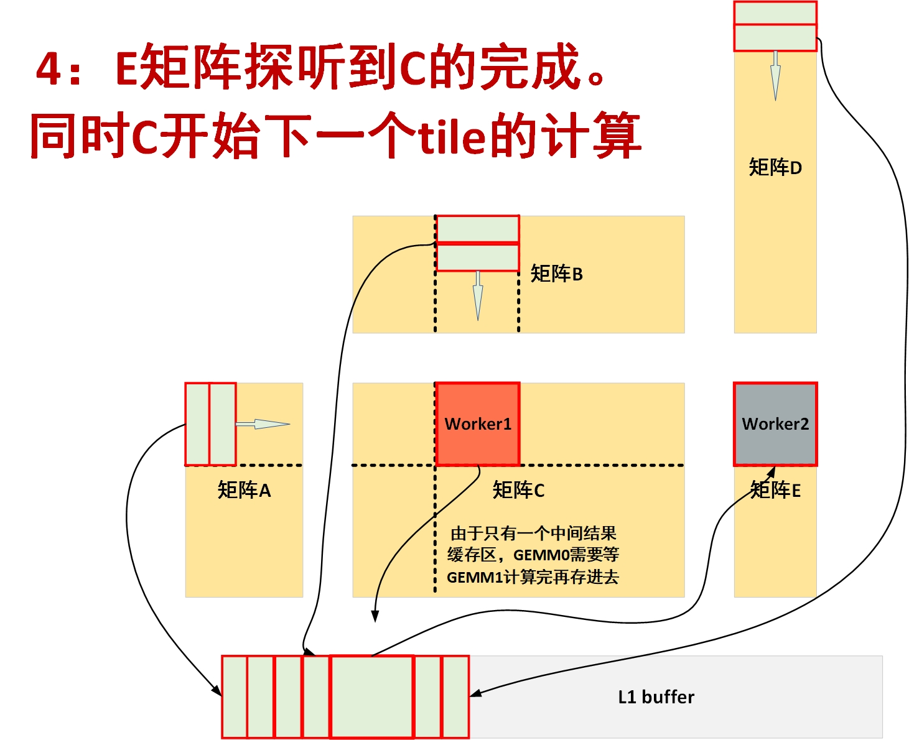
L1数据流
如果要节省L1 buffer，也可以优先按列计算C，然后立刻开始E的计算。

Slide 11
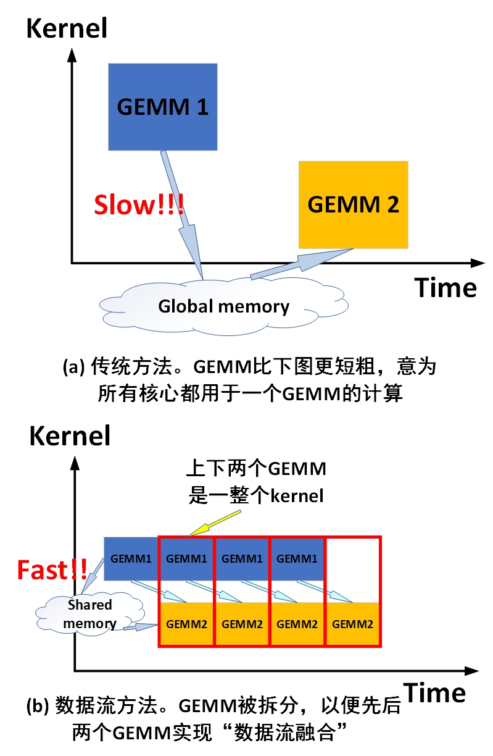
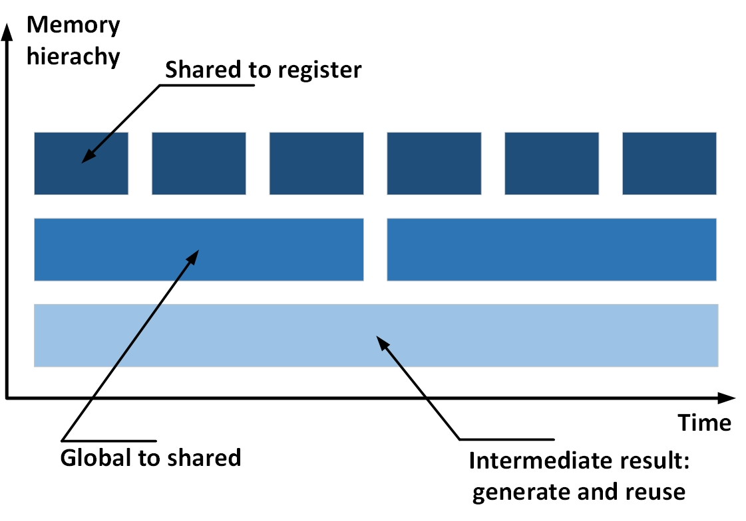
L1数据流
相当于在原先的两层缓冲（L2->L1->L0）外又增加了intermedium缓冲层级，实现了数据在不同计算块间的流动。
这里我们均等切分了两个worker，但是个数和每个worker内的线程数都是可调的。并且计算过程中随着资源变化，worker也可以变换大小和个数。
考虑上worker的变换，最初始的worker2的bubble，可以拿来处理GEMM1；worker1最后的bubble也一样，可以拿来计算GEMM2。设计思路上通过调整worker大小和个数，可以消除bubble（数据等待）。

Slide 12
和flash attention相比，区别在哪？优势在哪？

Slide 13
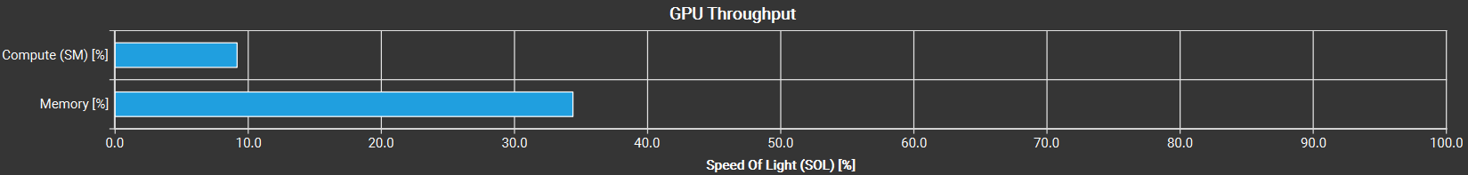
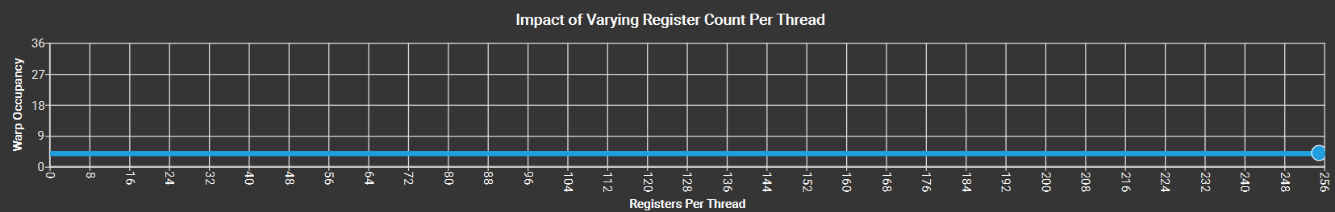
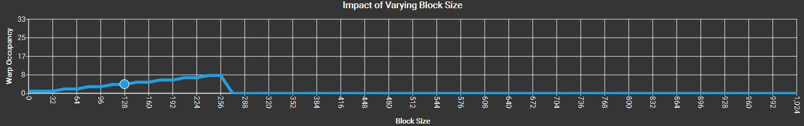
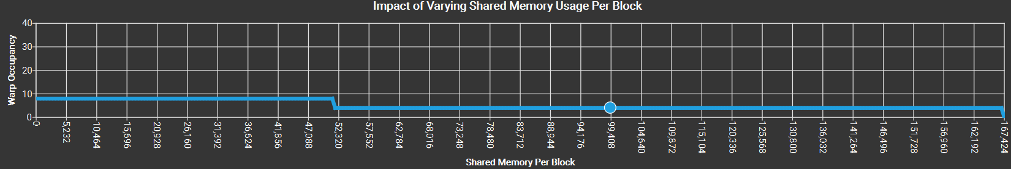
对比flash attention
右图是seqlen=1024；headdim=256的flash ncu report¹。可见计算资源使用非常不足。
原因可能是，类似exp和cuda core的reduce等操作需要占满所有线程，导致有的时刻的计算资源利用不足。
¹output-headdim256_seqlen1024.ncu-rep

Slide 14
L1数据流方案相比于flash的优点
第一：数据流能更快速消耗中间结果，有助于增大seq len。对C矩阵，可以进一步，每当C的一列计算完成，就去和D的一行执行计算，进一步数据流化减少L1占用。（这有助于继续加长seq len）
第二：同时进行不同的操作，而且彼此的计算和内存读取错开，有助于充分利用计算资源。

Slide 15
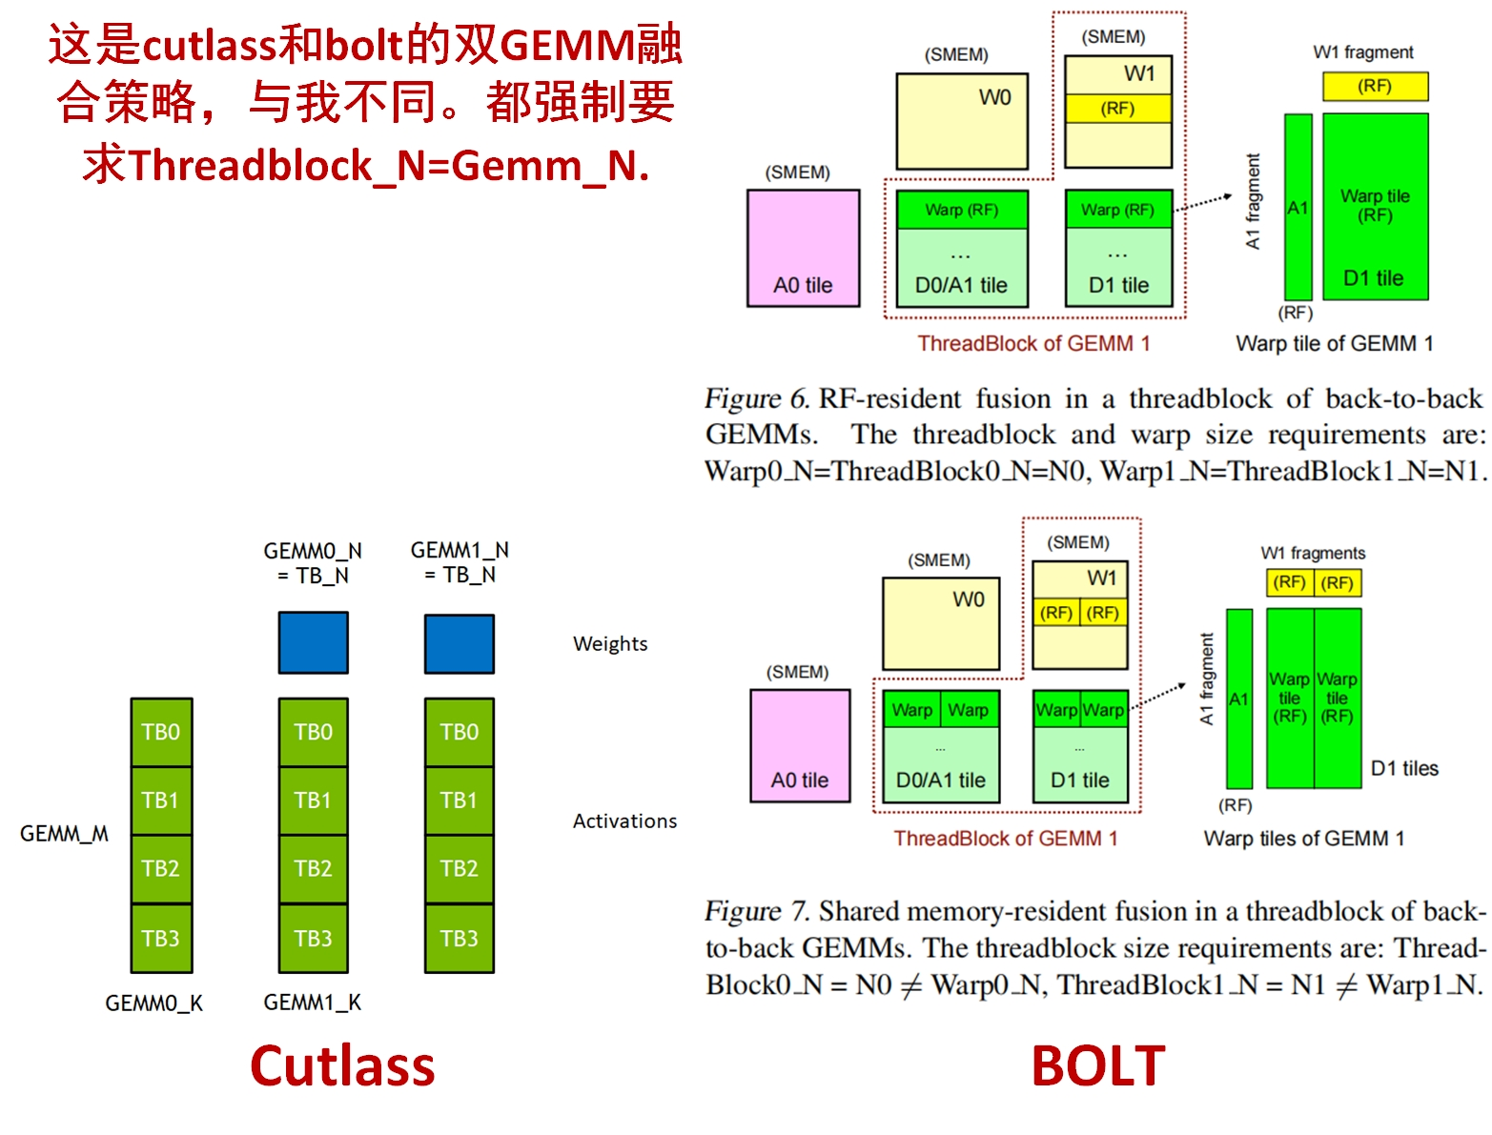
相关工作对比
本质上，L1数据流就是GEMM的kernel fusion。当下的SOTA方案是什么？
BOLT和cutlass有一种实现：b2b fusion
现有的两种方案的思路是一致的，都存在C矩阵宽度必须等于block宽度的限制（一般没法超过512），而attention的C矩阵宽度是seq_len，主流场景下都远大于512。

Slide 16
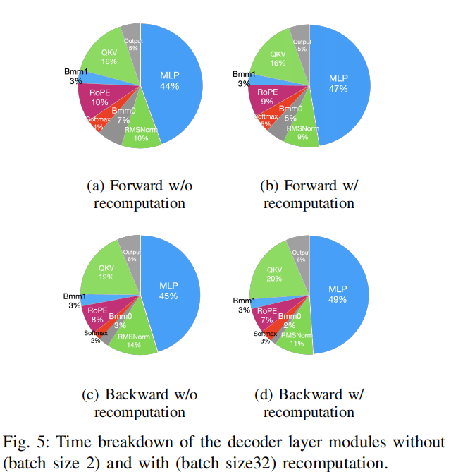
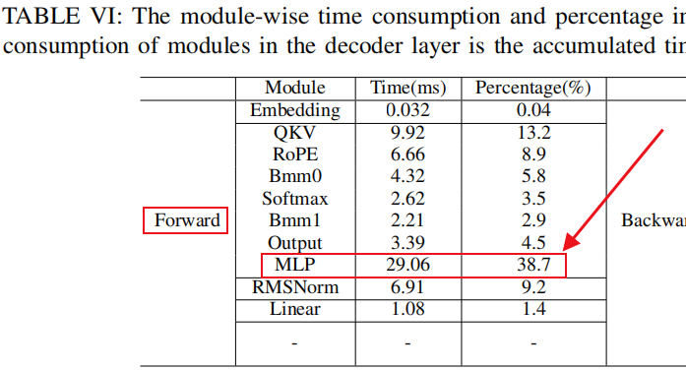
L1数据流：FFN
当前LLM的瓶颈在哪？FFN层¹
lamma2-7B, seqlen=350
¹Dissecting the Runtime Performance of the Training, Fine-tuning, and Inference of Large Language Models

Slide 17
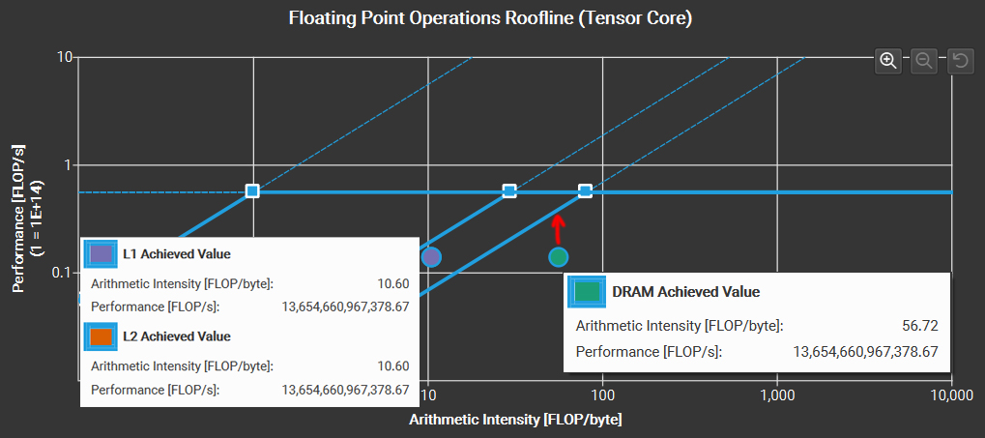
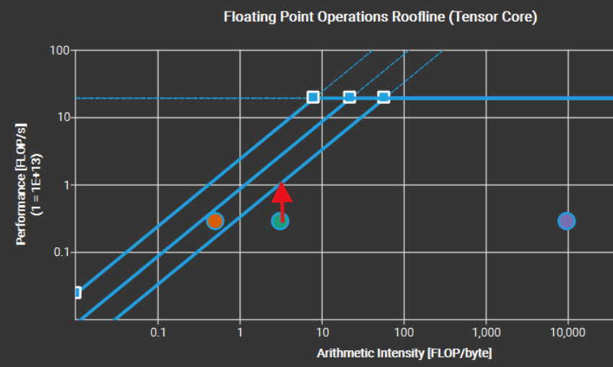
L1数据流：FFN
A40 M=14336
相同尺寸，用cuda core算就是compute bound。原因是tensor core计算太快，memory读取跟不上
Flash attention的优化中，两个GEMM的融合也贡献了相当大的性能提升。
H100 M=4096
在A100上，M从256到131072，基于lamma3-8B，FFN0, FFN1都是compute bound。
在A40上，M从256到131072，基于lamma3-8B，FFN0, FFN1都是memory bound。
在H100上，M=4096，基于OPT13B，FFN0是memory bound
上述attention的L1数据流思路可以推广到FFN上

Slide 18
L2层级数据流
03

Slide 19
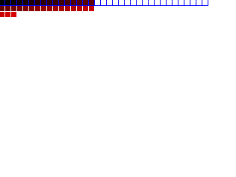
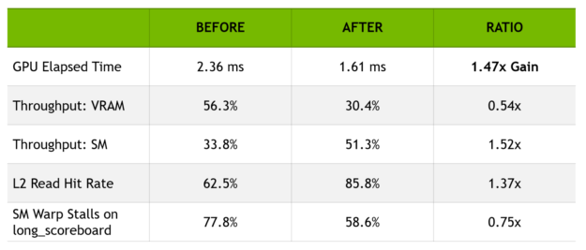
L2数据流
NV的L2没法具体控制驻留行为，但是控制block执行的先后可以影响L2的缓存。这种影响有多大呢？
这是NV的blog展示的例子¹。这是一个着色器任务²。不过方法普适于所有任务。注意以下特征：NV的一维block发射顺序是根据blockIdx.x来的³。因而可以控制block执行顺序
cutlass也使用了block计算先后顺序的控制⁴。
¹https://developer.nvidia.com/blog/optimizing-compute-shaders-for-l2-locality-using-thread-group-id-swizzling/
²在现代图形处理中，计算着色器常用于执行各种图形和图像处理任务，如图像滤波、后处理效果和物理模拟。这些计算着色器任务往往需要处理大量的像素或数据元素，并且经常需要读取纹理数据。
³https://stackoverflow.com/questions/46660053/is-blockidx-correlated-to-the-order-of-block-execution
⁴https://github.com/NVIDIA/cutlass/blob/main/media/docs/efficient_gemm.md#threadblock-rasterization

Slide 20
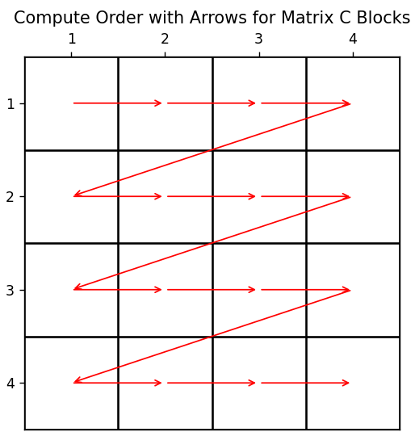
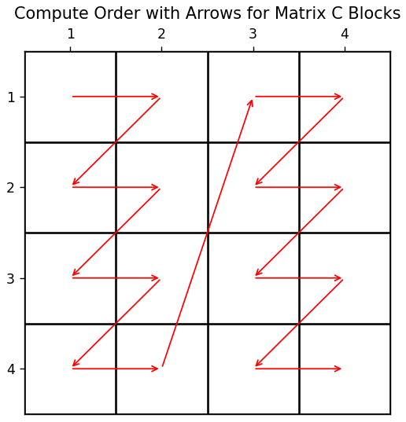
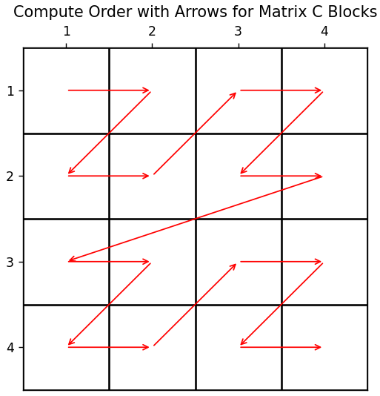
L2数据流
global memory access：0.625000 MB
global memory access：0.437500 MB
global memory access：0.375MB
假设：
1. 一次只计算一个block。串行执行。2. 优先从L2读取，然后再进行驱逐，优先驱逐对A和B读取都不需要的值，然后如果还是不够，使用FIFO策略。
参数：
M, N, K = 512, 512, 128；block_size = 128*128；data_type=half；L2 cache size=128KB(4个128*128的block）

Slide 21
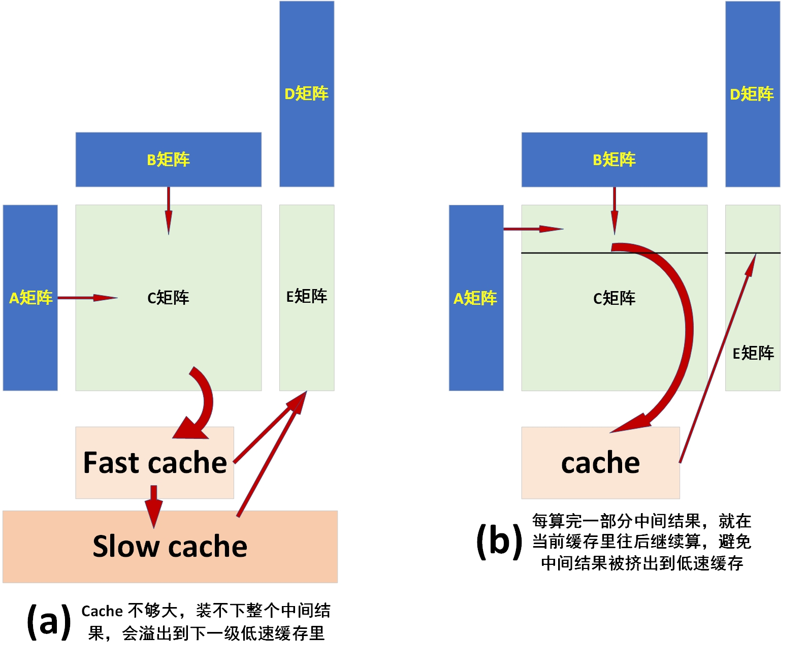
L2数据流
回到开头的例子，如果一次计算C的一行，然后继续算E，就能很好地把C缓存在L2，但是B可能就会被挤出L2。
有没有可能改进？

Slide 22
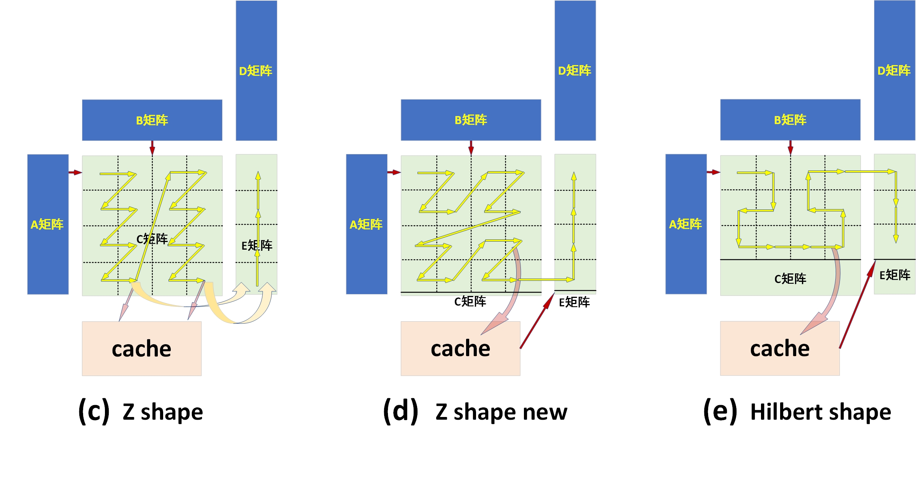
L2数据流
可以有更多路径方案，甚至考虑强化学习寻找路径。

Slide 23
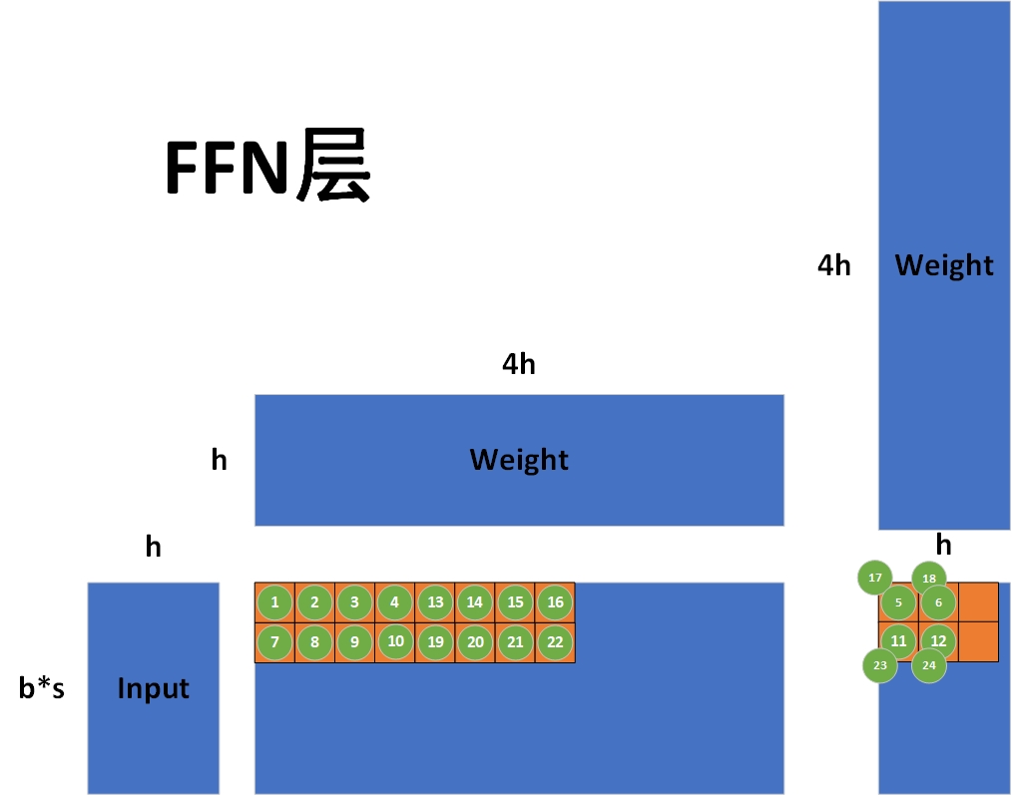
L2数据流
刚才展示了先做Q*K，再做*V的计算顺序。而这两个GEMM的顺序是可以进一步交叉的。
如右图，先算GEMM1的1 2 3 4，然后算GEMM2的5 6的一部分，再算GEMM1。
这样有助于在L2上利用中间结果。比如，原来1 2 3 4的结果要存到global。但是现在拿来计算了5 6，然后5 6被存到global了，就少存了一半。明显带来了bonus。
在执行5 6计算之前需要1 2 3 4计算完成的flag置1，这使用了数据流的方法。

Slide 24

L2数据流
根据seq_len不同，取常见batch size和num_head和hid_dim尺寸¹，得到右图。
可见，深入研究FFN层加速具有重要意义，而以往针对FFN层/attention融合的研究较少。
https://zhuanlan.zhihu.com/p/646905171
¹取batch_size(b)=4，seq_len(s)=变量，h=n(num_head)*d(hid_dim)=32*128=4096

Slide 25
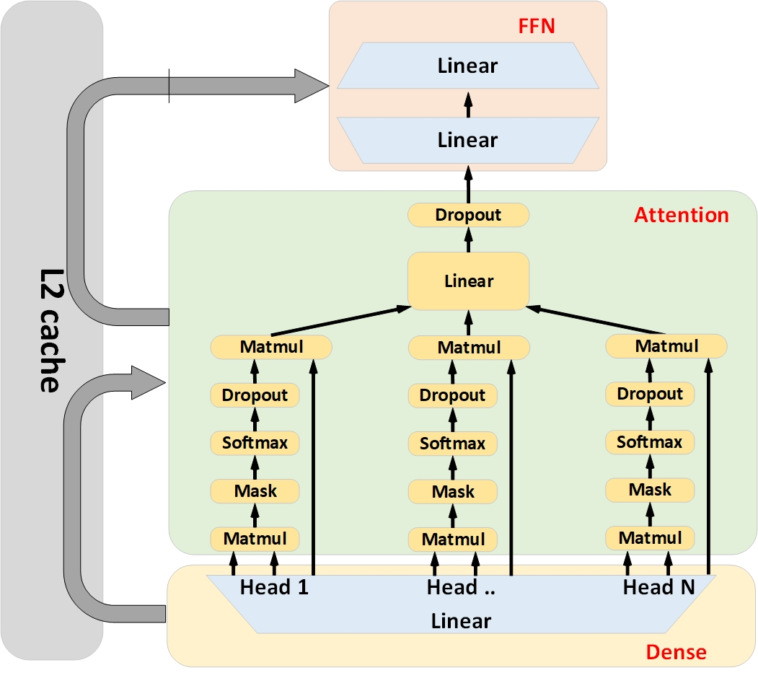
L2数据流
刚才展示了只有两个worker的情况，事实上可以有更多worker（比如服务于resnet结构），每个worker的大小也可以在计算过程中进行调整。
我的数据流方案能够将dense/attention/FFN从L2的层面融合起来。

Slide 26
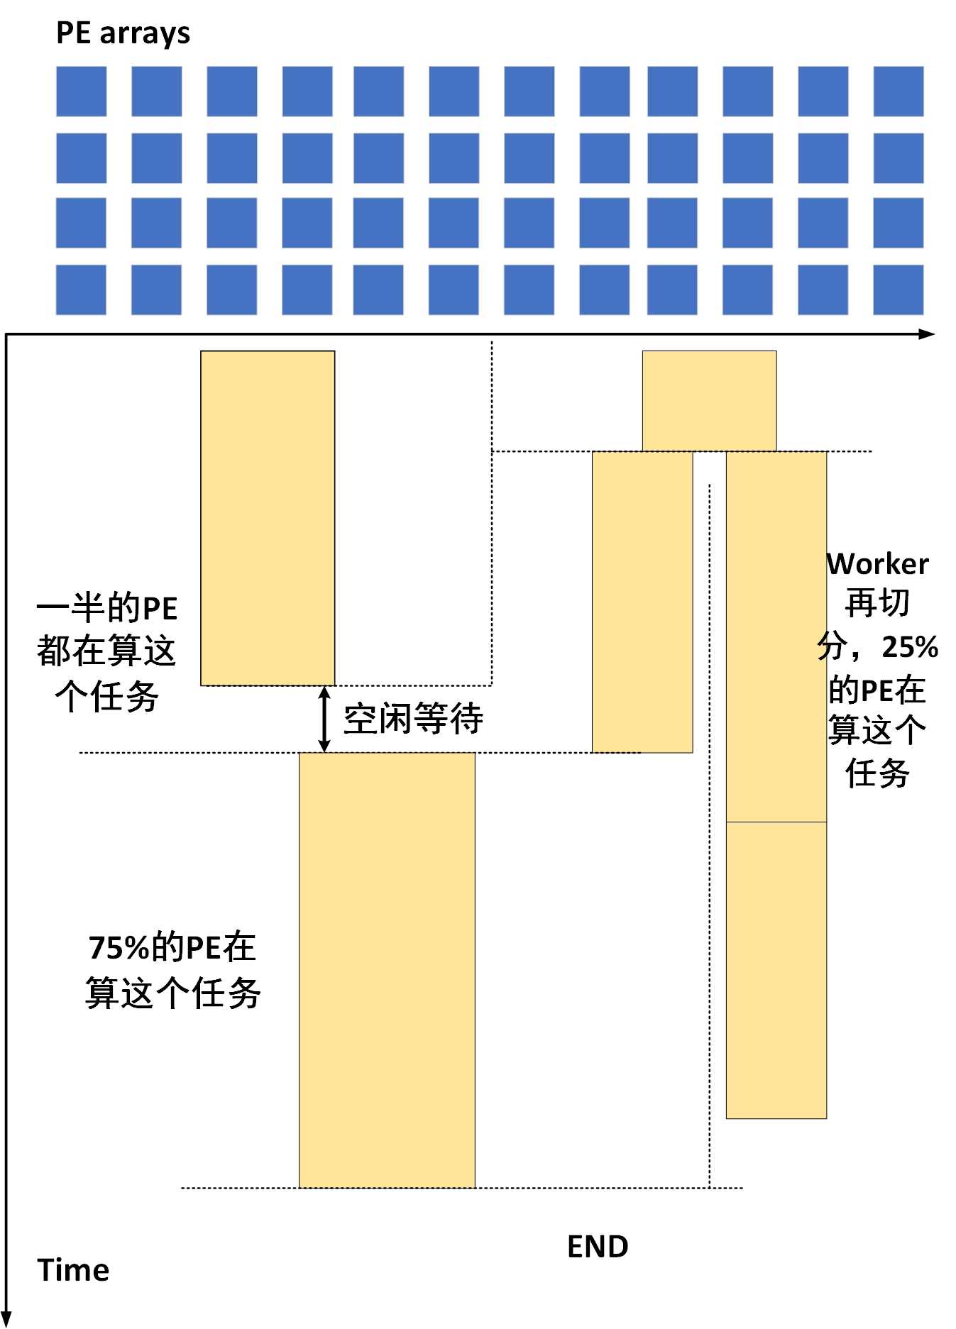
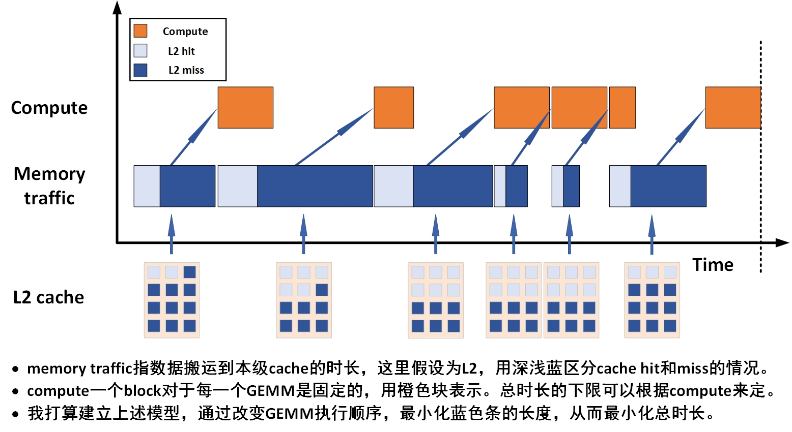
L2数据流：研究方法
如何在整个计算过程中安排多个worker，以重复利用高速缓存，是L2数据流的研究核心。
主要研究方式是仿真模拟，如下图所示，通过控制block的执行顺序，记录每次的cache变化，从而得到每次执行的总运行时长和global memory access。

Slide 27
尽可能减少global memory access，从而用DRAM也能够取代HBM。 或者在同样性能收益下，使得L2 size可以缩小
L2数据流方法对昇腾芯片有什么作用？

Slide 28
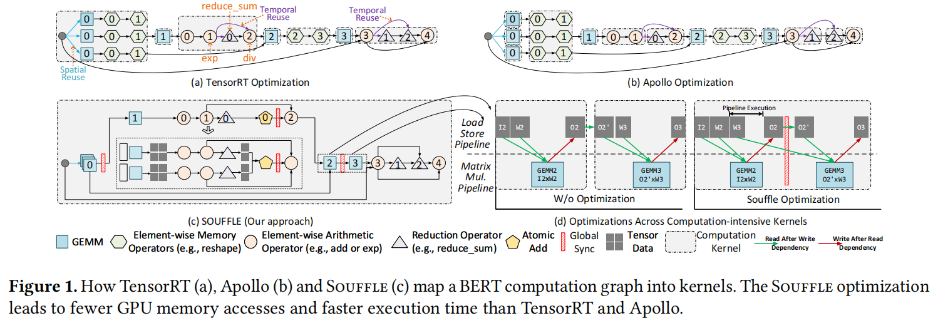
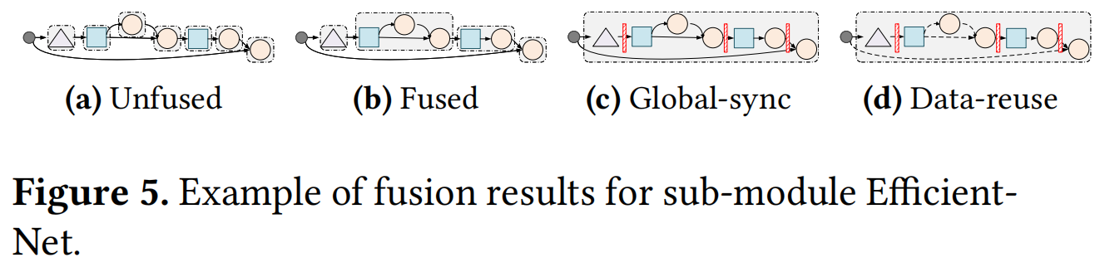
相关工作对比
ASPLOS24的论文¹Souffle融合了多个kernel，但是没有融到L1或者L2，而是data需要往返于global。好处是减少kernel启动次数。
1. 过去的绝大多数工作，对于sync是使用kernel划分，数据同步是op级别的
2. 这篇Souffle，对于sync是使用grid/global sync划分，数据同步是tensor级别的
3. 我的数据流方法，对于sync使用多层级的划分，数据同步是tile/block级别的
¹Optimizing Deep Learning Inference via Global Analysis and Tensor Expressions

Slide 29
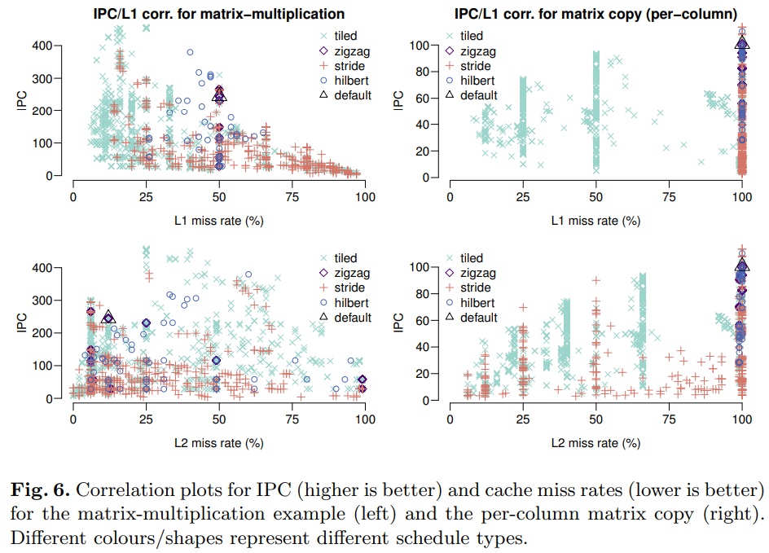
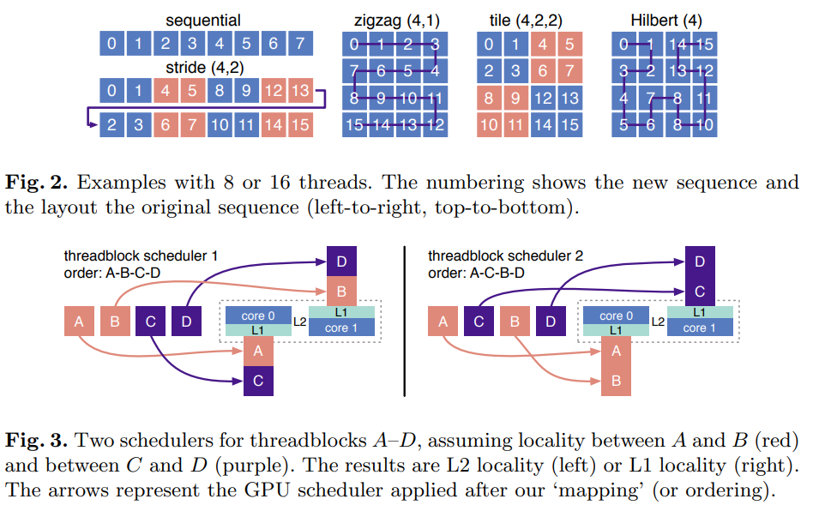
相关工作对比
Europar14的论文¹介绍了计算顺序对L1/L2缓存的影响。不过显然没有考虑多kernel和数据流执行，结果没有针对时间做深入探讨。
¹A study of the potential of locality-aware thread scheduling for GPUs

Slide 30
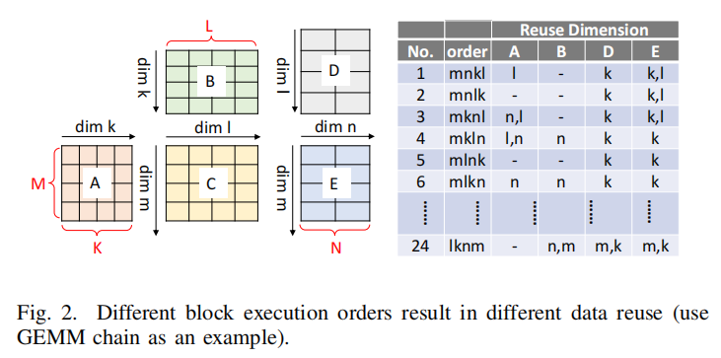
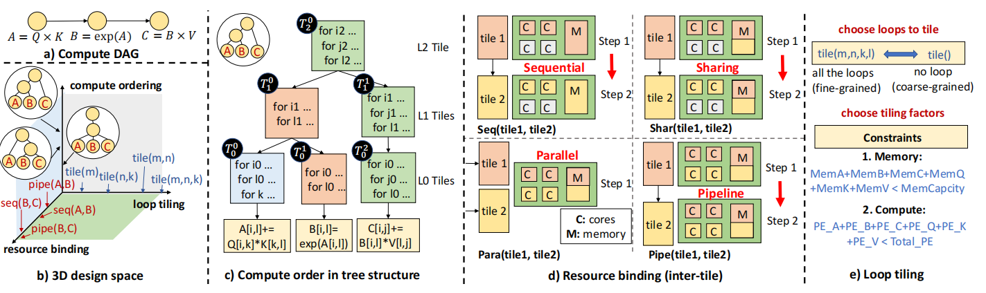
相关工作对比
北大的郑思泽的chimera¹和tileflow²也探讨了attention的执行顺序对缓存命中的影响。不过仅限于规则遍历，忽略了如Z字形，hilbert等可能。
¹Chimera: An Analytical Optimizing Framework for Effective Compute-intensive Operators Fusion
²TileFlow: A Framework for Modeling Fusion Dataflow via Tree-based Analysis

Slide 31
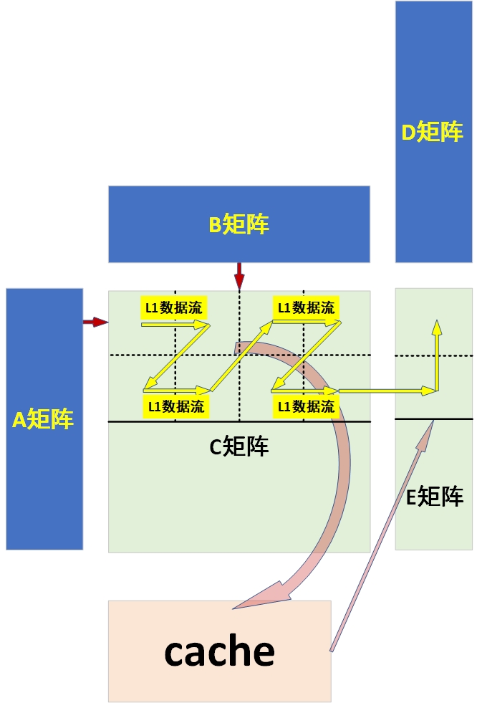
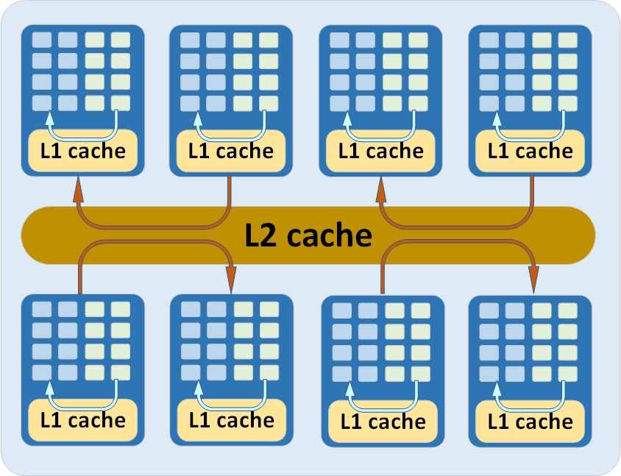
L1和L2数据流的有机结合
L1的计算是对一行来执行的，但是也不必是完整一行，对每行部分block的计算可以使用L1数据流的方法，对所有block计算顺序可以使用L2数据流方法。
结合L1/L2，对一系列参数进行调优，或者建立模型进行估测，提升缓存命中率，使用高速缓存，降低latency。
上述所有优化并不强绑定于某种硬件，而是针对所有硬件的通用思路。

Slide 32
Thank You

